Slide 1

Digitalización de la Micro y Pequeña Empresa de Talcahuano
Docente:
Contacto:

Slide 2
Módulo: “ELABORACIÓN DE UNA CAMPAÑA DE MARKETING DIGITAL”

Slide 3
Contenido
Introducción
Investigación de Mercado y Audiencia Objetivo.
Estrategia de Contenido.
Análisis de Competencia.
Estableciendo Objetivos.
Herramientas digitales.

Slide 4
Objetivos de esta clase
Sintetizar los conocimientos previos
Trabajar en base a las 5P del Marketing Mix

Slide 5

Introducción:
al Marketing Digital
Tenemos un buen negocio, contamos con buenos productos o un súper buen servicio, pero…
¿ahora qué?
¿Cómo conseguimos clientes?
Esta foto de Autor desconocido está bajo licencia CC BY-NC-ND

Slide 6
Introducción:
al Marketing Digital
Los emprendedores sabemos que comercializar un producto no es nada fácil y lo primero que hay que tener en cuenta es que no existen recetas mágicas. Vender siempre dependerá del tipo de producto, de las condiciones del mercado, del tipo de cliente, de la industria entre otros factores, por lo que el Marketing no es una serie de pasos que hay que seguir, sino que un proceso iterativo, donde hay que estar constantemente investigando, analizando y tomando acciones.

Slide 7

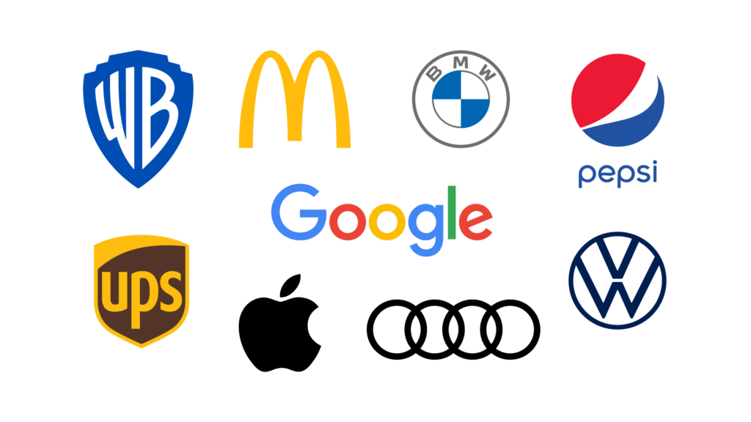
¿Entonces,
para qué?
El Marketing es un proceso social (según Philip Kotler)
Acercar las Marcas, tanto como producto y servicio
A los usuarios, clientes
y consumidores

Slide 8
¿Por qué es importante
para los emprendedores?
Para las empresas y organizaciones la comercialización de su producto o servicio no es tarea fácil porque la venta depende del mercado y sus condiciones, de los clientes y preferencias e incluso del mismo producto/servicio.
No hay receta
Pero, tenemos al Marketing

Slide 9
Estrategia de
marketing digital vs. Marketing tradicional
Debemos destacar que el marketing digital tiende a ser más rentable en comparación con el marketing tradicional. Por ejemplo, el costo por clic (CPC) y el costo por adquisición (CPA) suelen ser más bajos en el marketing digital.
La gran capacidad del marketing digital para medir y analizar el rendimiento en tiempo real. Porque puedes rastrear métricas como clics, conversiones y retorno de inversión (ROI) de manera más precisa en comparación con el Marketing tradicional.
El marketing digital permite llegar a audiencias más específicas a través de la segmentación. Porque puedes dirigirte a personas según su ubicación, intereses, edad, género, etc.

Slide 10
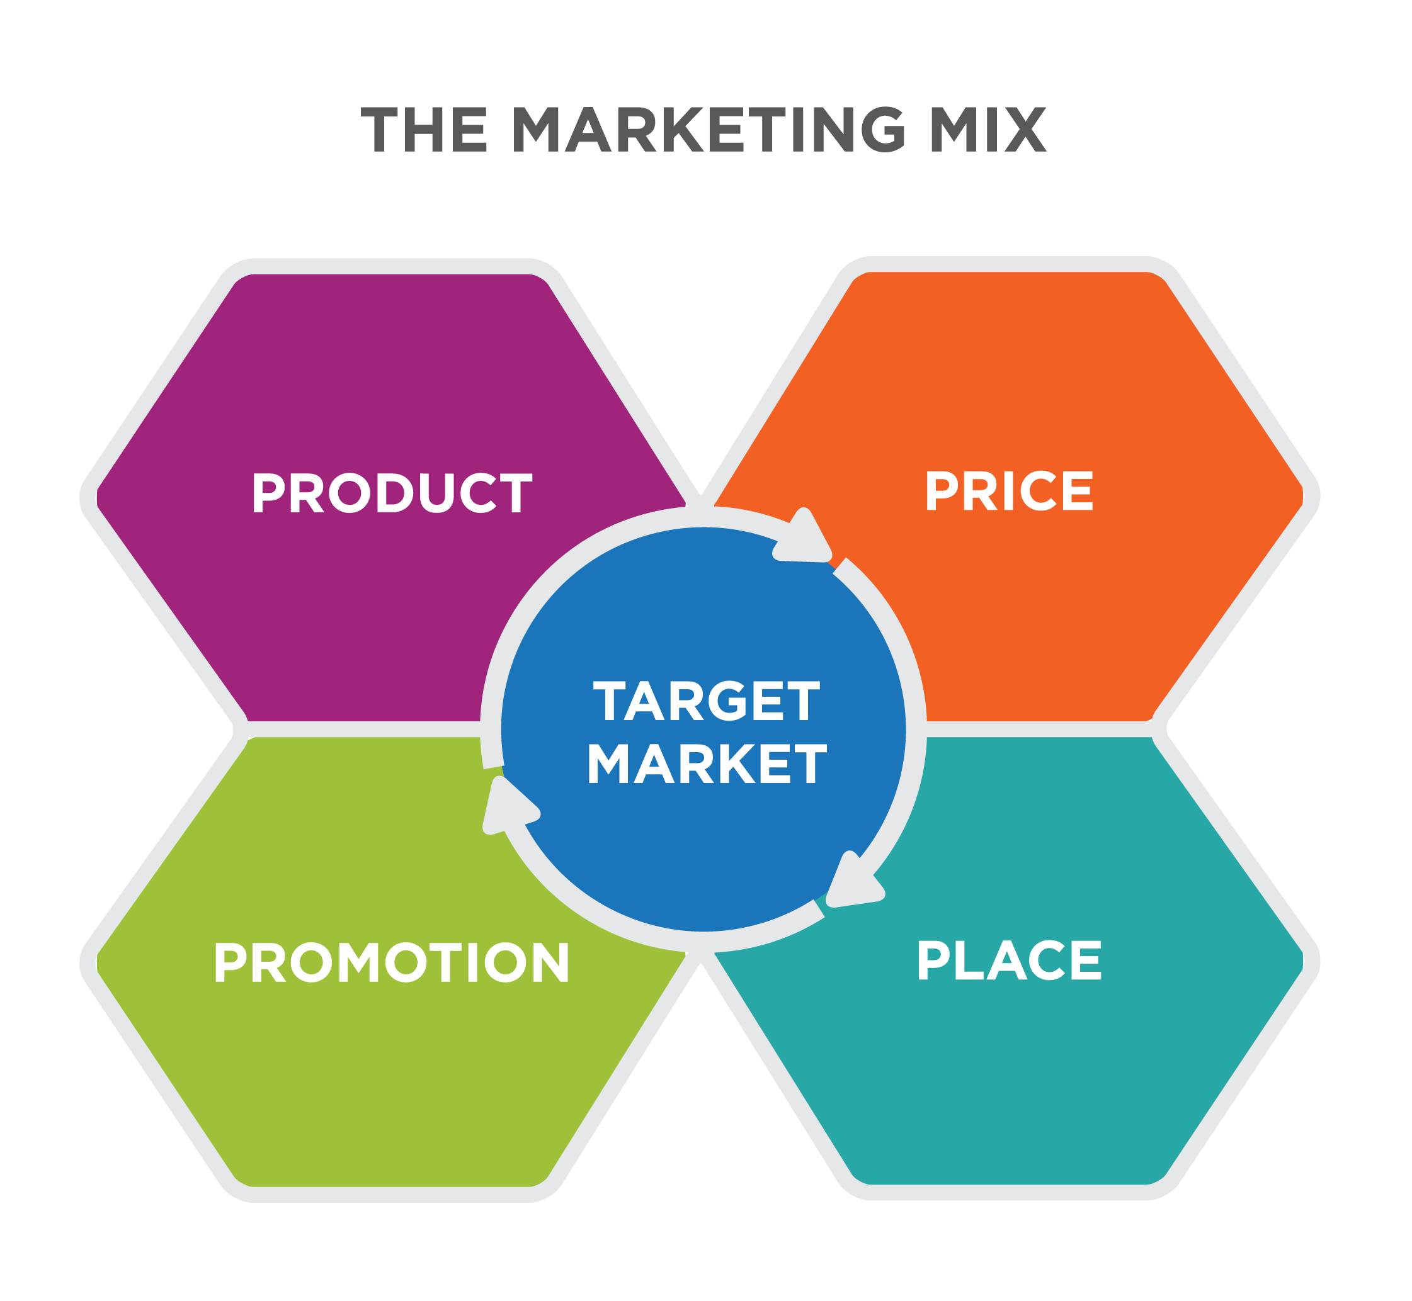
Mix (5P)
del Marketing Digital
Producto es lo que nuestro servicio o artículo involucra, desde branding hasta características de producción. De dónde viene y cómo está hecho.
Precio es todo lo relacionado a cuánto debe pagar el consumidor o cliente por un producto o servicio.
Plaza es la definición de donde estará disponible nuestro producto o servicio. Relacionado a distribución y puntos de venta geográficos o canales de ventas.
Promoción vendría a ser todo lo relacionado a promover nuestros productos. Comunicar y expresar pública, masiva, directa o indirectamente
Persona, definiéndola como la organización del público según sus rasgos demográficos, económicos y preferencias de consumo. Nuestro posible cliente.
Esta foto de Autor desconocido está bajo licencia CC BY

Slide 11
Mix (5P)
del Marketing Digital
Imaginemos que somos dueños de una tienda de confección de prendas para hombres y mujeres en Coronel. Estas confecciones son de calidad, construidos con muy buenas materias primas.
De momento ofrecemos nuestros productos por Instagram, tenemos un perfil en Mercado Libre y estamos negociando con otros talleres de confección de barrio. Nuestro despacho en la VIII región lo hacemos directamente y a todo el resto de Chile a través de correos.

Slide 12
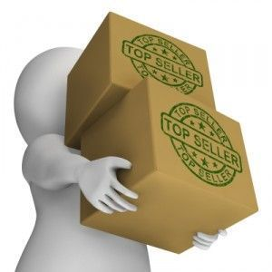
Mix (5P)
del Marketing Digital
Preguntas para la primera P
¿Qué hace nuestro producto o servicio diferente al resto?
¿Qué lo hace único o mejor?
¿Por qué la gente lo preferiría en lugar de al resto?
¿Qué beneficios o valor agregado entrega?
Preguntas para la segunda P
¿Qué nos debemos preguntar sobre nuestro negocio?
¿Cuánto pagaría nuestro cliente por el producto?
¿Cuánto ganamos con nuestro producto?
¿Cuál es el precio del mercado?
Esta foto de Autor desconocido está bajo licencia CC BY-NC

Slide 13
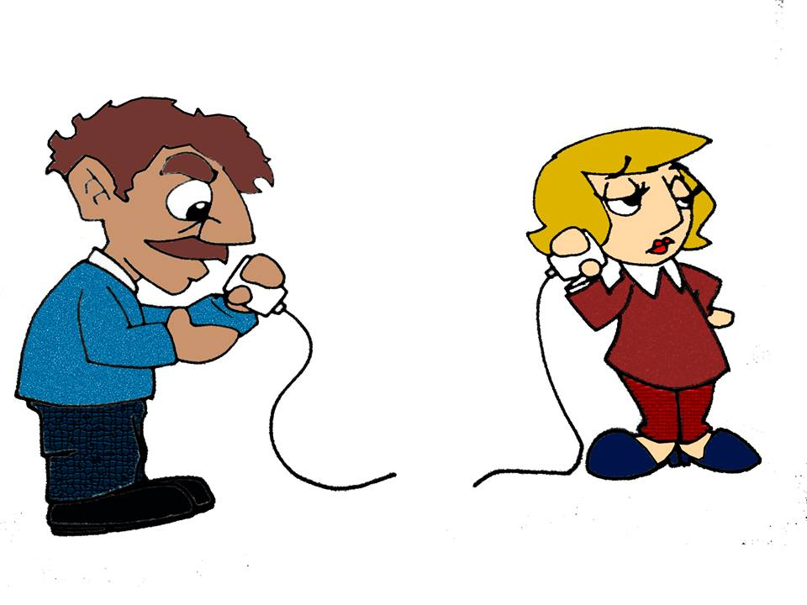
Mix (5P)
del Marketing Digital
Preguntas para la tercera P
¿Cómo puedo hacer más fácil el trabajo al cliente en encontrarme o de acceder a
mi producto? ¿Se usarán distribuidores o venta directa?
¿Tendremos locales físicos, digital, ambos?
¿Qué canales digitales tendré disponible? ¿Redes sociales? ¿Tienda online? ¿Marketplace?
Preguntas para la cuarta P
¿Qué canales de comunicación utilizamos con nuestros clientes?
¿Qué medios de publicidad pagada usamos?
¿Qué contenido compartimos? ¿Cómo buscaremos nuevos clientes?
¿Cómo será nuestra estrategia de comunicación?
Esta foto de Autor desconocido está bajo licencia CC BY-SA
Preguntas para la quinta P
¿Cómo interactúa con las otras partes del marketing Mix?
¿Quién es nuestro cliente? ¿Cómo toma la decisión?
¿Por qué compra nuestros productos?
¿Qué aspectos importantes considera para tomar la decisión?

Slide 14

A trabajar

Slide 15
El embudo de
Conversión:
El embudo de conversión, también conocido como el embudo de ventas o el embudo de marketing, es un modelo conceptual utilizado en marketing digital y ventas para representar las etapas por las que pasa un cliente potencial desde el momento en que se convierte en consciente de un producto o servicio hasta que realiza una compra o una conversión deseada. Este modelo se asemeja a la forma de un embudo, donde el número de prospectos disminuye a medida que avanzan por las etapas del proceso de toma de decisiones.

Slide 16
El embudo de
Conversión:
Visitantes al sitio web: Por ejemplo, "En promedio, nuestro sitio web recibe X visitantes al mes".
Tasa de rebote: Porcentaje de visitantes que abandonan el sitio sin interactuar.
Conversiones en visitantes: Cuántos visitantes realizan una acción deseada, como suscribirse al boletín, descargar un recurso o hacer una compra.
Tasa de conversión por etapa: Por ejemplo, "Nuestra tasa de conversión de visitantes a leads es del X%, y la tasa de conversión de leads a clientes es del X%".
Abandono de carritos de compra: Estadística sobre el abandono de carritos de compra, indicando que, en promedio, el X% de los usuarios abandonan el proceso de compra antes de completarlo.
Tiempo promedio en el sitio web: Cuánto tiempo pasan los visitantes en tu sitio web. Por ejemplo, "Los visitantes pasan en promedio X minutos en nuestro sitio web".

Slide 17
El embudo de
Conversión:
Retorno de inversión (ROI): Por ejemplo, "Nuestra campaña de marketing en redes sociales generó un ROI del X%".
Segmentación de la audiencia: Si tienes datos sobre la segmentación de la audiencia y su comportamiento en el embudo, puedes usarlos para resaltar la importancia de adaptar las estrategias de marketing a diferentes segmentos.
Testimonios y reseñas: Muestra estadísticas relacionadas con la influencia de los testimonios y las reseñas en las decisiones de compra, como "El X% de los consumidores confía en las reseñas en línea tanto como en las recomendaciones personales".
Aumento en la conversión con la personalización: Si utilizas estrategias de personalización, muestra estadísticas que demuestren cómo la personalización puede aumentar las tasas de conversión. Por ejemplo, "La personalización de correos electrónicos aumenta las tasas de clics en un X%".

Slide 18
Ejercicio práctico:
Identificar objetivos de marketing de forma muy general
En grupos o de manera individual, vamos a identificar y definir objetivos de marketing para un emprendimiento hipotético.
Este ejercicio ayudará a aplicar los conceptos que hemos aprendido.
Imaginemos que estamos lanzando un negocio de venta en línea de productos de belleza naturales y orgánicos.
¿Cuál es el mercado objetivo para este negocio?
¿Qué problemas o necesidades resuelve nuestro producto/servicio?
¿Qué queremos lograr a través de nuestras estrategias de marketing?
¿Cómo mediremos el éxito de nuestras acciones de marketing?

Slide 19
Digitalización de la Micro y Pequeña Empresa de Talcahuano
Docente:
Contacto:

